Slide 1
DIPLAN (CCOMP/CGPLAN)
Pautas:
1. Plano de Metas 2017
Atualização Status da ações
Cancelamento de Ações
Capacitação
2. Informes - Plano de Metas 2018 - SIGPP
Prazo inicial de elaboração (out/2017 a jan/2018)
3. Compras Compartilhadas
Material Expediente
Material Processamento de Dados
Material Elétrico e Hidráulico
Previsão inicial para compras compartilhadas 2018 ou descentralização - Outubro/2017
4. Compras
Dados informativos/Legislação

Slide 2
DIPLAN (CCOMP/CGPLAN)
Pautas: Plano de Metas 2017 >Valores empenhado x Execução do Plano

Slide 3
DIPLAN (CCOMP/CGPLAN)
Pautas: Plano de Metas 2017 >Situação das Demandas

Slide 4
DIPLAN (CCOMP/CGPLAN)
Pautas: Plano de Metas 2017 >CAPACITAÇÃO

Slide 5
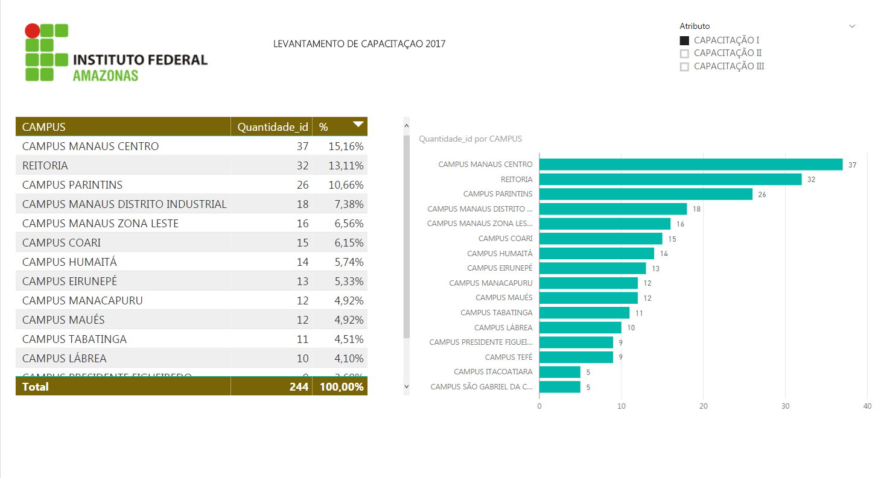
DIPLAN (CCOMP/CGPLAN)
Pautas: Plano de Metas 2017 >Situação das Demandas

Slide 6
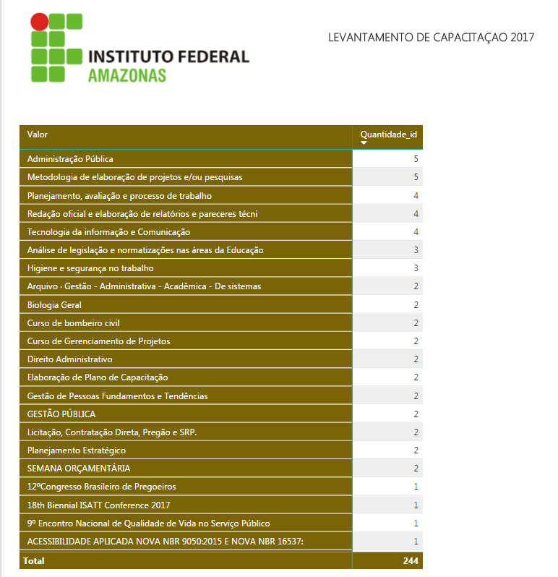
DIPLAN (CCOMP/CGPLAN)
Pautas: Plano de Metas 2017 >Situação das Demandas

Slide 7
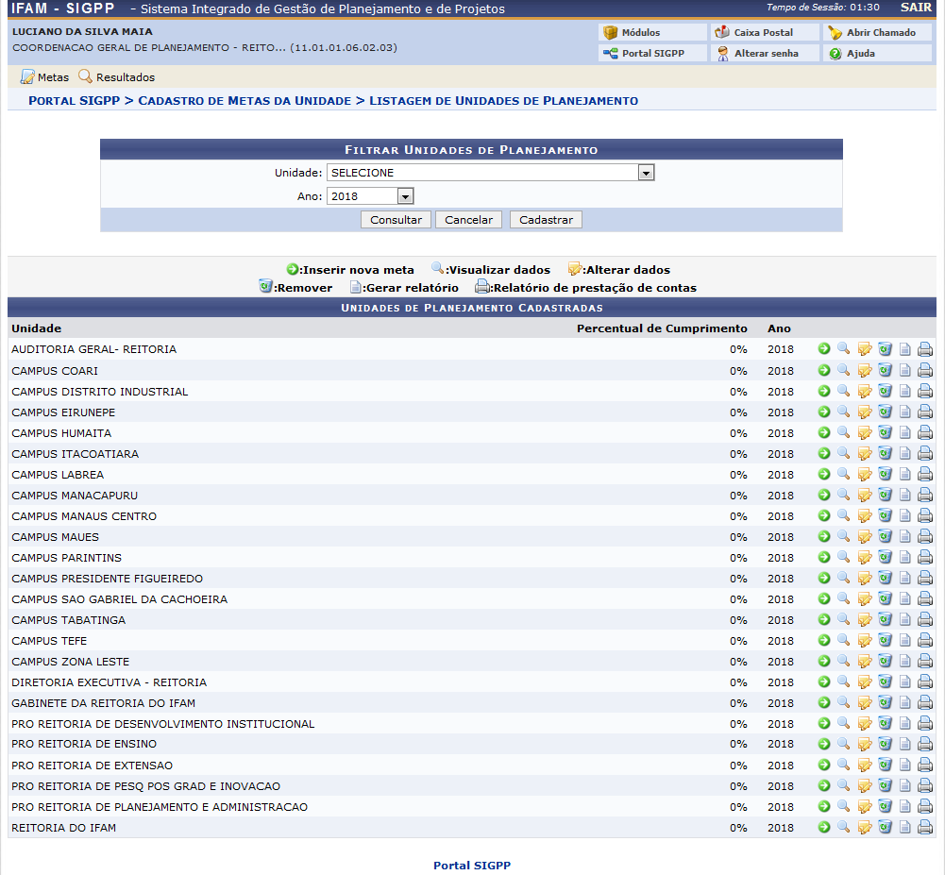
DIPLAN (CCOMP/CGPLAN)
2. Informes SIGPP
Plano de Metas 2018
Prazo inicial de elaboração (outubro/2017 a janeiro/2018)

Slide 8
DIPLAN (CCOMP/CGPLAN)
3. COMPRAS COMPARTILHADAS
3.1 Material Expediente
3.2 Material Processamento de Dados
3.3 Material Elétrico e Hidráulico
3.4 Previsão inicial para compras compartilhadas 2018 ou descentralização - Outubro/2017

Slide 9
DIPLAN (CCOMP/CGPLAN)
3. Compras Compartilhadas
3.1 Material Expediente
Processo 23443.034369/2016-88
Status: em habilitação
3.2 Material Processamento de Dados
Processo 23443.0050434/2017-33
Status: em confirmação de propostas
3.3 Material Elétrico e Hidráulico
Processo 23443.001251/2017-54
3.4 Previsão para início das compras 2018 - Outubro/2017
Descentralização das compras (compras por campus de referência)

Slide 10
DIPLAN (CCOMP/CGPLAN)
4. COMPRAS
4.1 IN 03/2017
Continuidade do Banco de Preços?
Futuras alterações no ComprasNet (Informativos da Semana Orçamentária)
Códigos Genéricos do CatMat serão desativados

